Slide 1

PHÒNG GIÁO DỤC ĐÀO TẠO QUẬN LONG BIÊN
TRƯỜNG MẦM NON HOA HƯỚNG SỮA
LĨNH VỰC PHÁT TRIỂN NHẬN THỨC
Đề tài:
Di màu con Gà trống
Lứa tuổi: 24 -36 tháng
Giáo viên: Vũ Thu Hà
NĂM HỌC 2024 - 2025

Slide 2
Mục đích – Yêu cầu:
*Kiến thức:
- Trẻ biết tên gọi 1 số con vật nuôi trong gia đình, biết đặc điểm con gà trống.
- Trẻ biết tô màu con gà trống, biết 1 số màu.
* Kỹ năng:
- Rèn trẻ kỹ năng cầm bút, ngồi đúng tư thế.
- Rèn trẻ tô màu cầm bút bằng tay phải, tô đều màu vào hình không chờm ra ngoài.
*Thái độ:
- Hứng thú tham gia vào các hoạt động của lớp học.
- Giáo dục trẻ chăm sóc và yêu quý các con vật nuôi trong gia đình.

Slide 3
Ổn định tổ chức
- Cho trẻ hát vá vận động bài “ Đàn gà trống sân”. Hỏi trẻ:
+ Bài hát nói về con gì?
+ Con gà có đặc điểm gì?
+ Ngoàicòn gà con còn biết hoặc yêu thích con vật nuôi nào nưa?
- Cô giới thiệu bài học hôm nay.

Slide 4
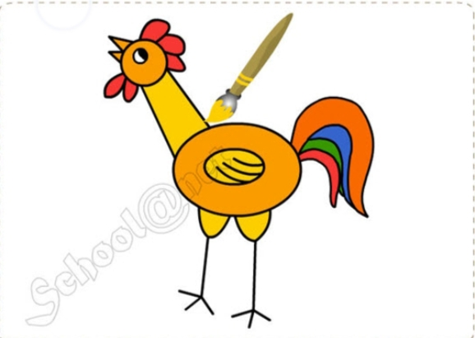

Slide 5
